Slide 1
Итоги работы педагогического коллектива за I полугодие 2022-2023 учебного года и задачи на II полугодие 2022-2023 учебного года
Борщевский Андрей Александрович,
директор ГБНОУ ДУМ СПб
САНКТ-ПЕТЕРБУРГ
26 января 2023 года

Slide 2
ОБРАЗОВАТЕЛЬНЫЕ ЗАДАЧИ:
разработка и обновление дополнительных общеразвивающих программ для новых объединений всех направленностей;
расширение сети платных образовательных услуг, в том числе через реализацию персонифицированного финансирования;
совершенствование системы диагностики развития обучающихся и оценки эффективности деятельности педагогов;
расширение тематического спектра дополнительного профессионального образования (курсы повышения квалификации);
формирование портфолио личностных достижений обучающихся, что позволяет отслеживать и оценивать динамику индивидуального развития и личностного роста обучающихся, поддерживать их образовательную, творческую активность и самостоятельность.

Slide 4
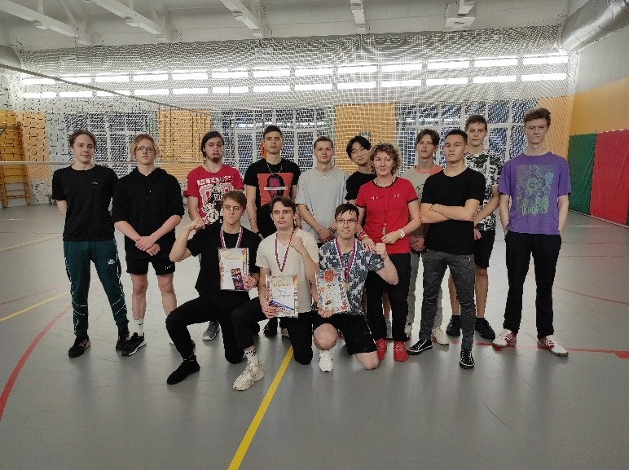
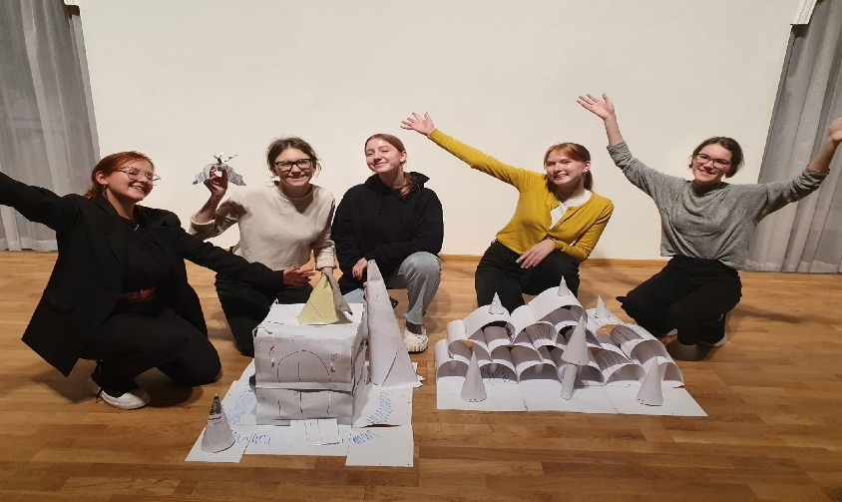
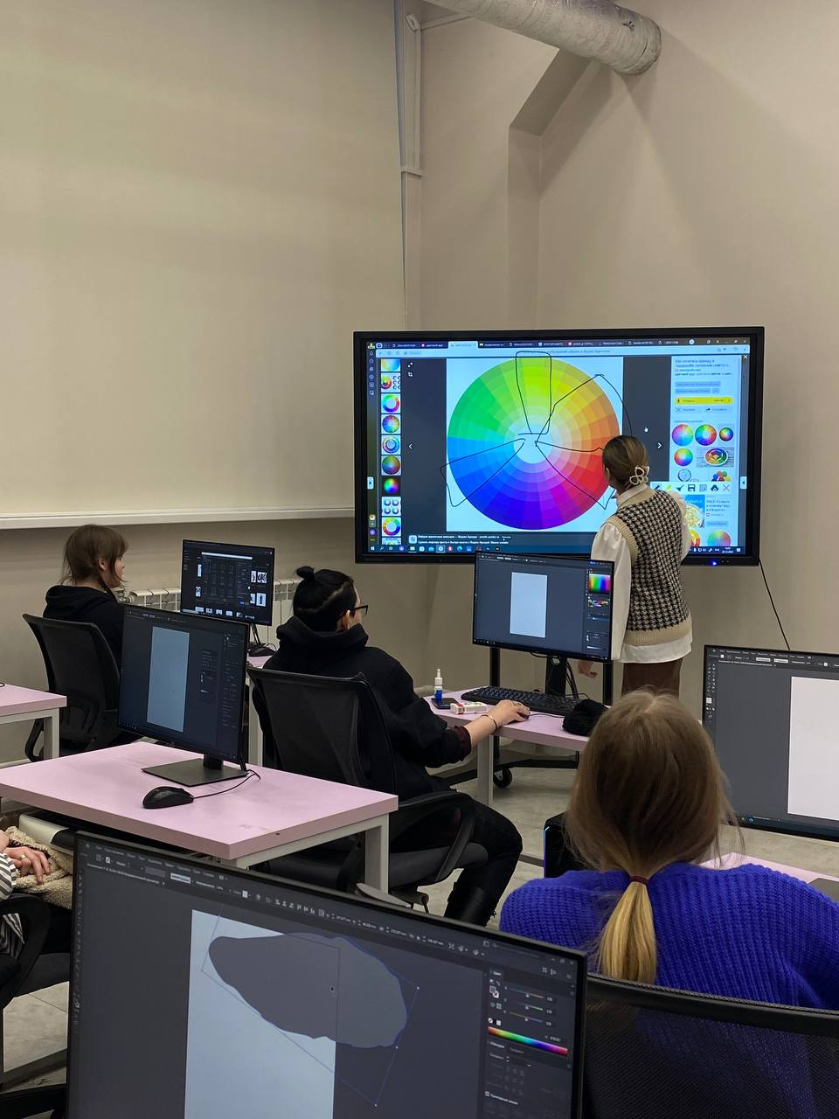
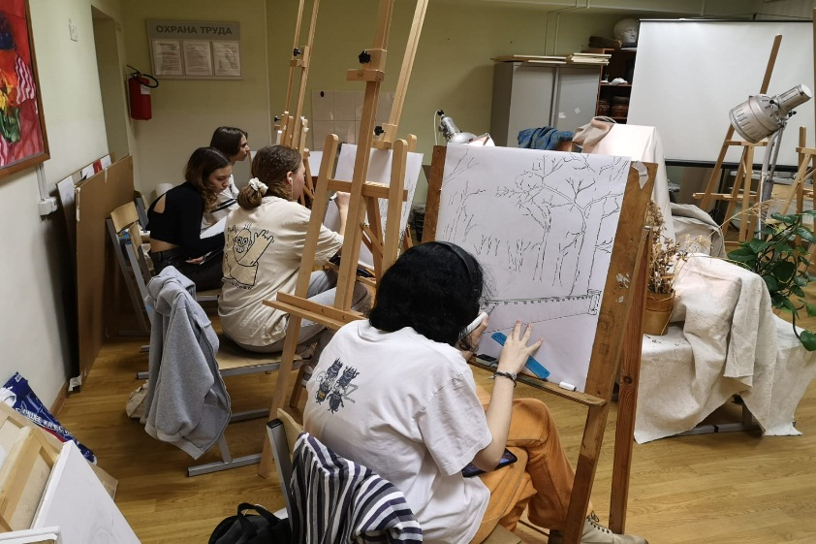
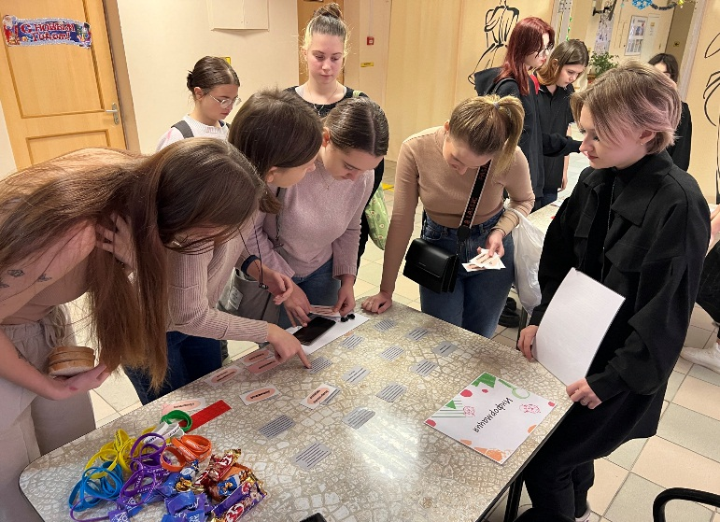
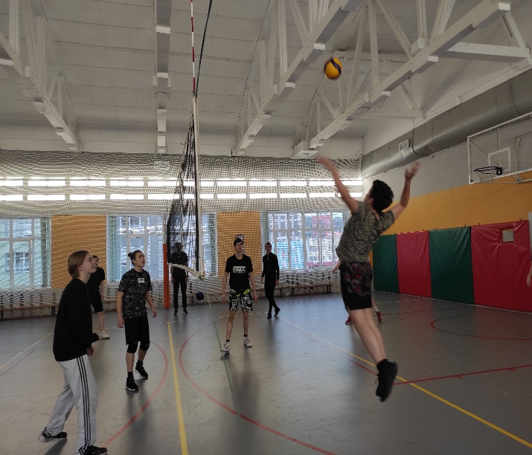
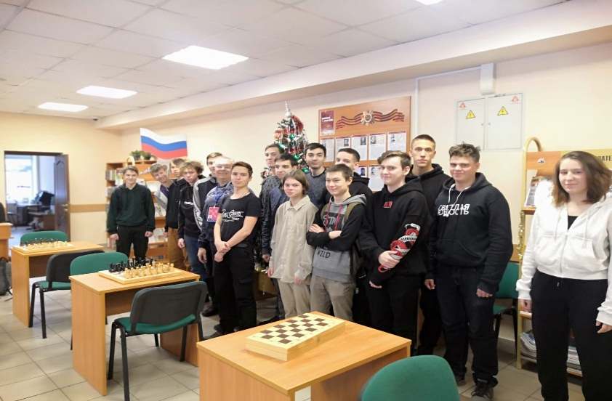
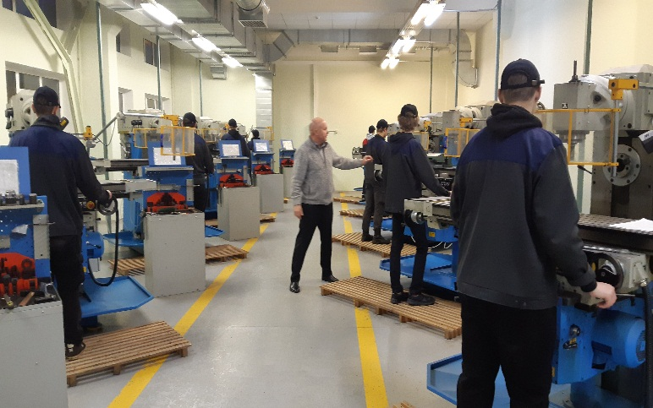

Slide 5
Количество дополнительных общеразвивающих программ
в динамике на период: 2021-2022 учебный год и 2022-2023 учебный год

Slide 6
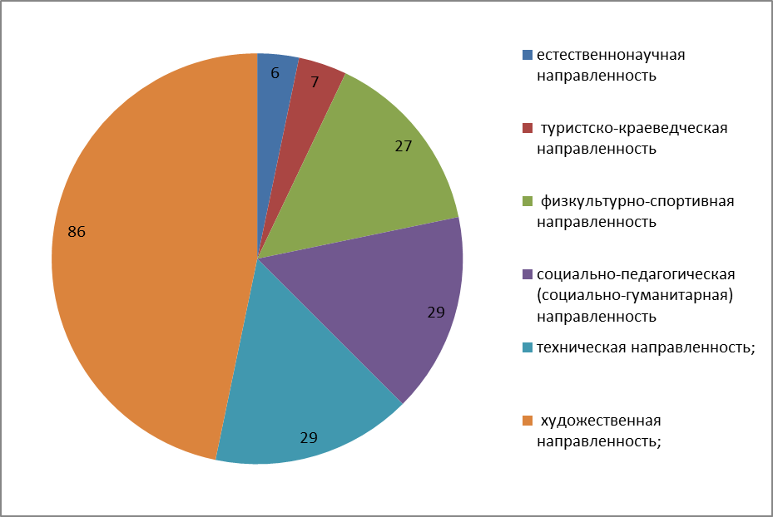
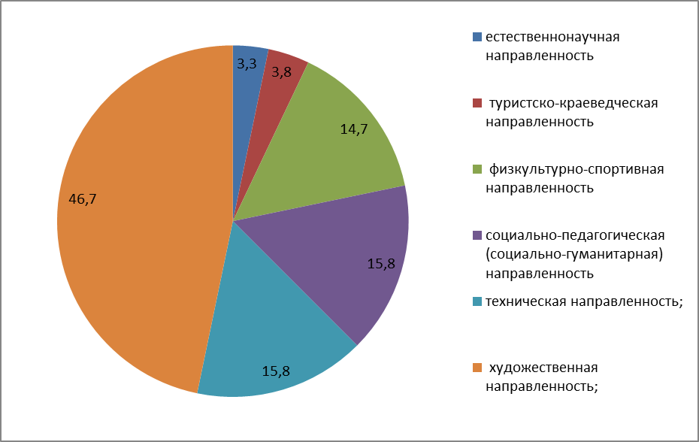
Распределение дополнительных общеразвивающих программ
на 2022−2023 учебный год по направленностям
в количественном и процентном соотношении

Slide 7
Распределение контингента обучающихся в 2022-2023 учебном году
в соответствии с направленностями
Направления деятельности (направленность ДООП) | Количество программ | Количество групп | Количество детей
Естественнонаучная направленность | 6 | 6 | 90
Социально-педагогическая направленность | 29 | 37 | 544
Техническая направленность | 29 | 34 | 501
Туристско-краеведческая направленность | 8 | 10 | 147
Физкультурно-спортивная направленность | 27 | 51 | 707
Художественная направленность | 86 | 150 | 2065
ВСЕГО: | 185 | 288 | 4054

Slide 8
ВОСПИТАТЕЛЬНЫЕ ЗАДАЧИ:
совершенствование работы по реализации рабочих программ воспитания объединений ГБНОУ ДУМ СПб;
организация культурно-массовых мероприятий с целью эстетического, интеллектуального и культурного воспитания личности учащихся ПОУ;
разработка новых перспективных направлений проектной деятельности: с ПОУ, музеями, театрами, высшими учебными заведениями, бизнес-структурами;
поддержка молодежных инициатив, активизация и расширение деятельности городского движения добровольцев «Наше будущее в наших руках»;
развитие студенческого самоуправления, повышение социальной и организационной значимости Совета учащейся молодежи;
успешная социализация детей и молодежи с ограниченными возможностями здоровья, детей-сирот, детей и подростков, находящихся в трудной жизненной ситуации. Организация и проведение ежегодных фестивалей, конкурсов, выставок и других мероприятий с целью привлечения внимания общественности к судьбам детей, выявление среди них способных и одаренных, совершенствование организации досуга данной категории детей и подростков.

Slide 9
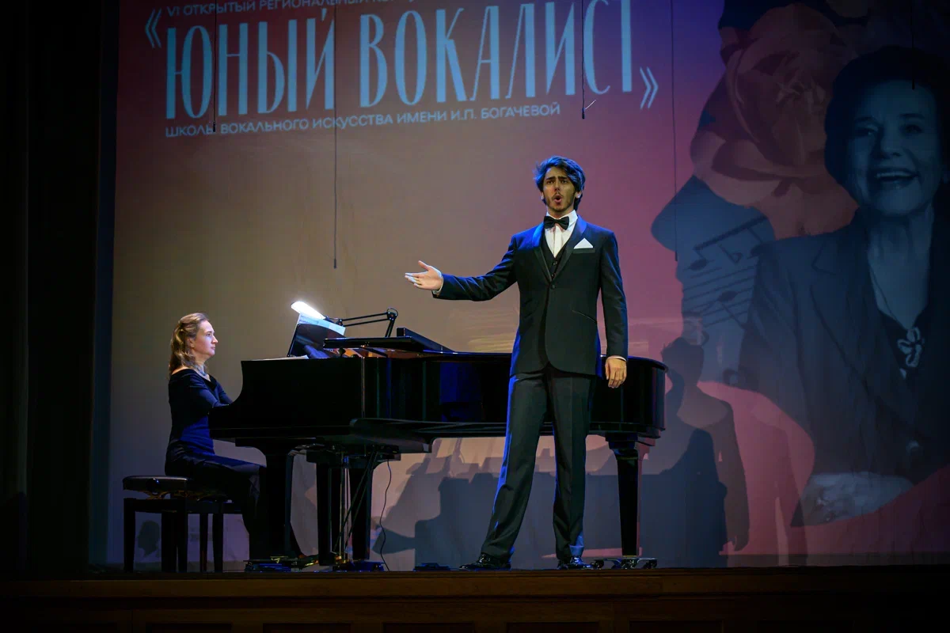
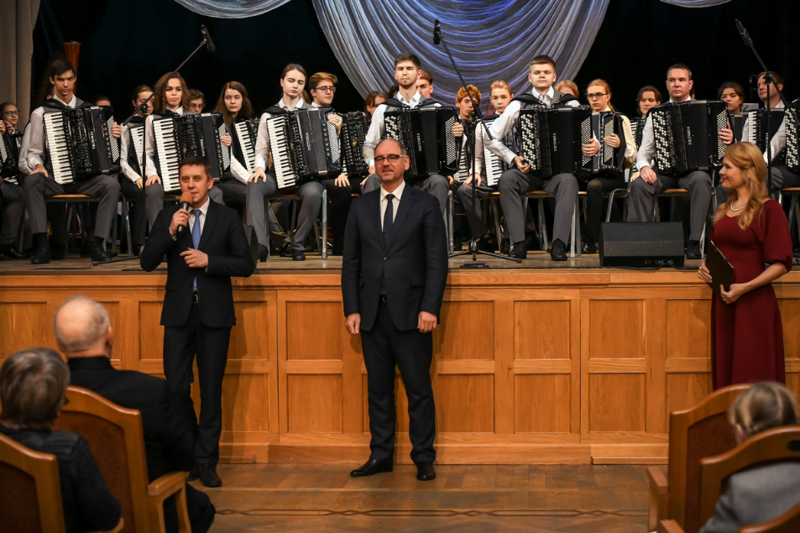
Фестиваль хореографического искусства
«Встречи на берегах Невы»
Конкурс вокального искусства
«Юный вокалист»
Фестиваль-конкурс исполнителей
на народных инструментах
имени Павла Ивановича Смирнова

Slide 10
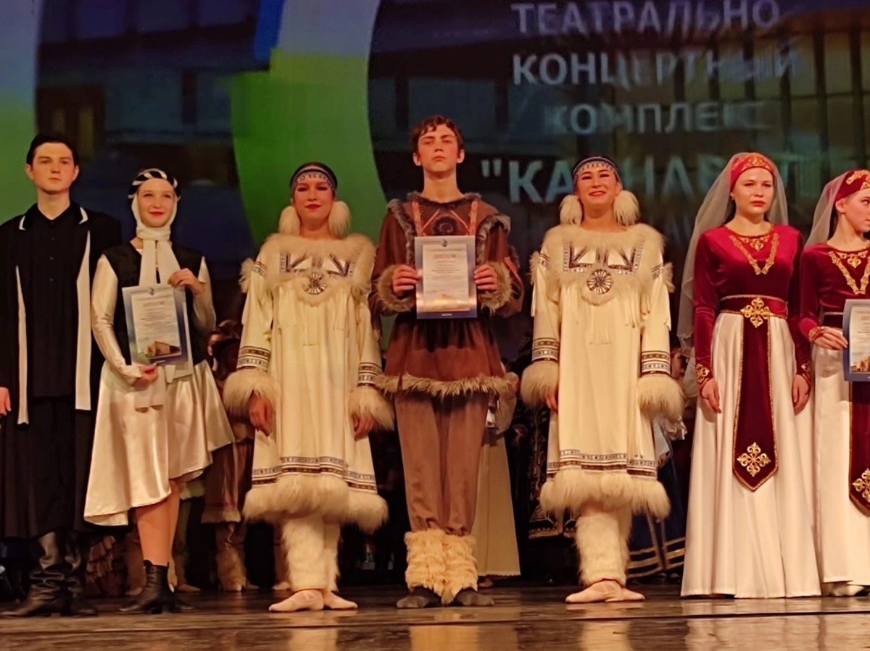
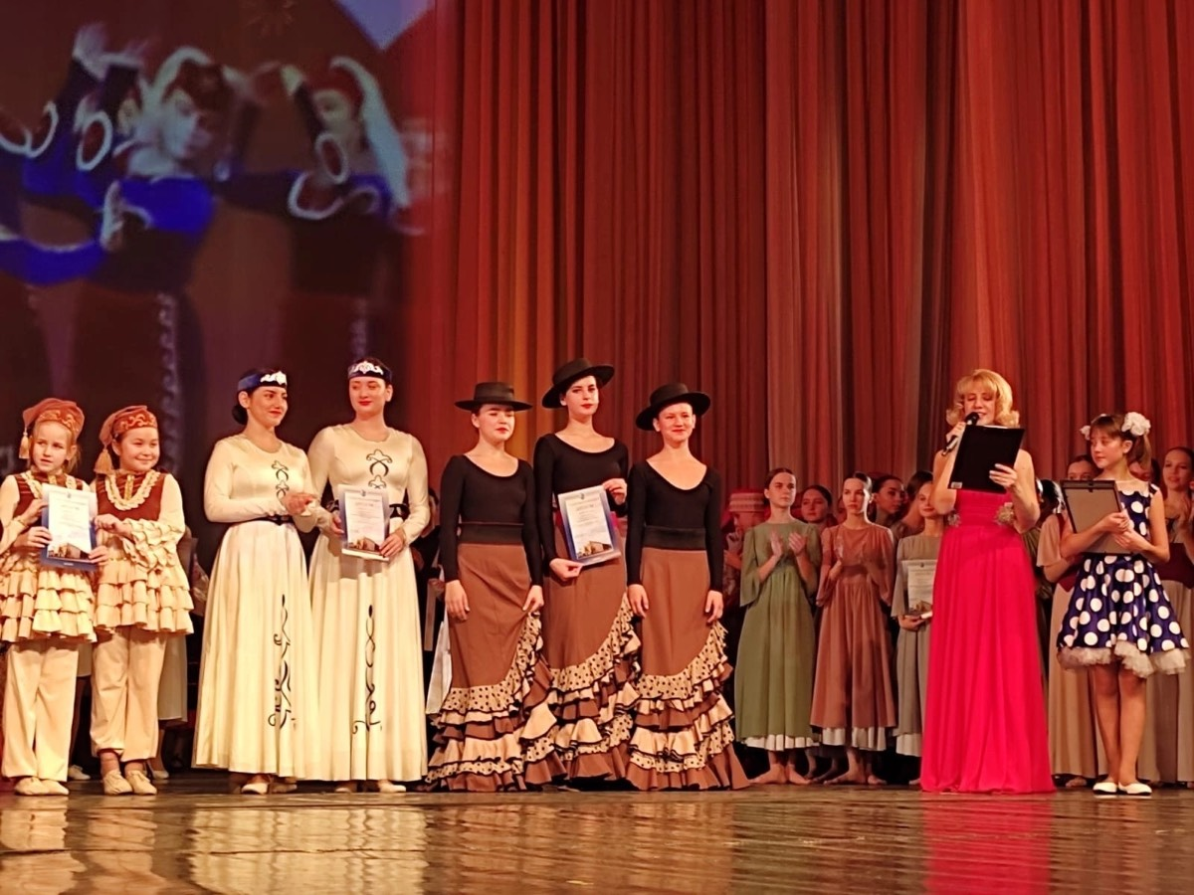
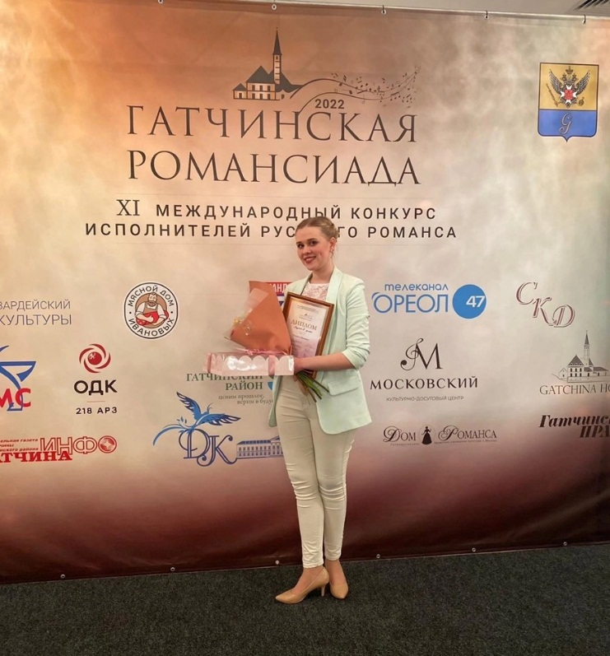
Количество творческих коллективов
и объединений, принявших участие в конкурсах и фестивалях разного уровня
Городской уровень – 1
Региональный уровень – 8
Всероссийский – 6
Международный – 7

Slide 11
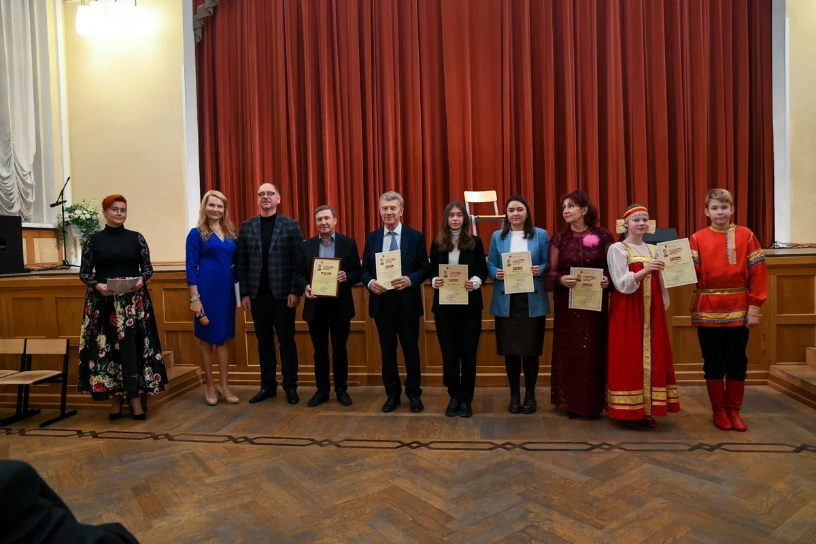
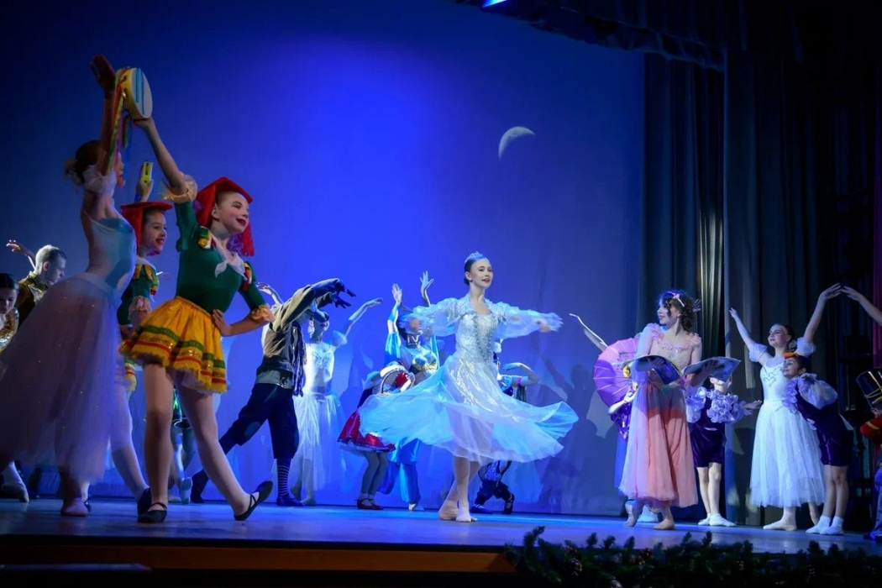
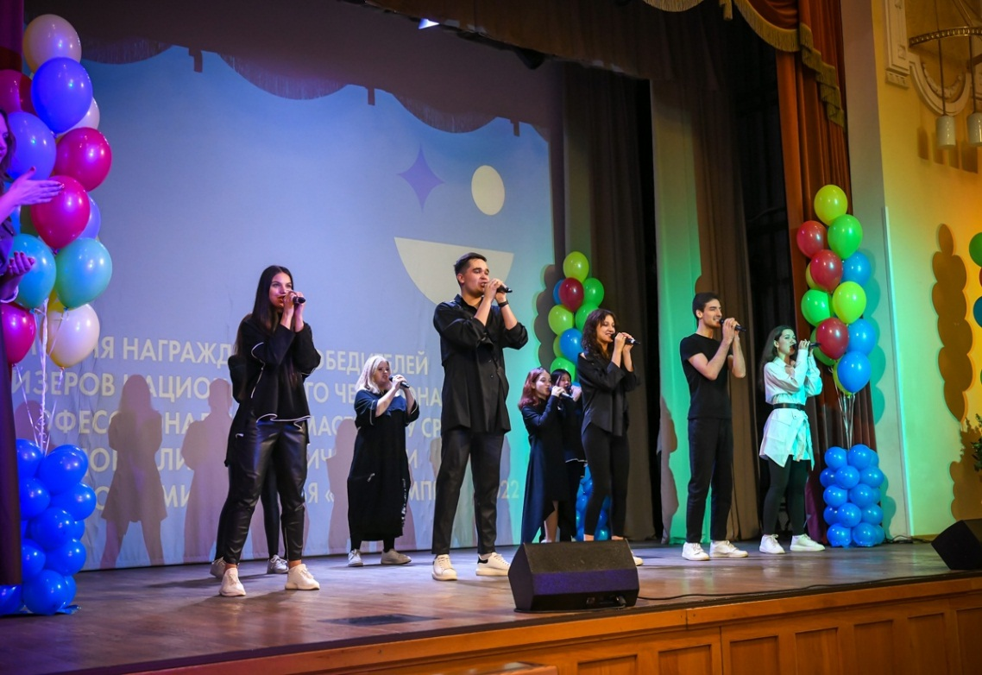
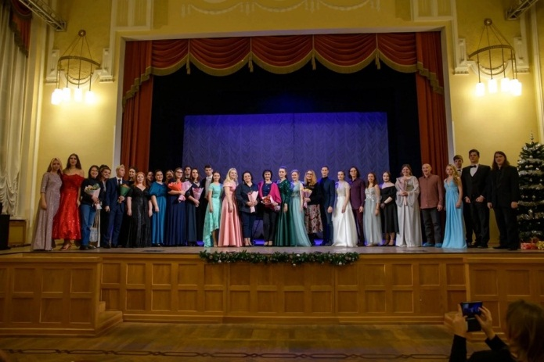

Slide 12
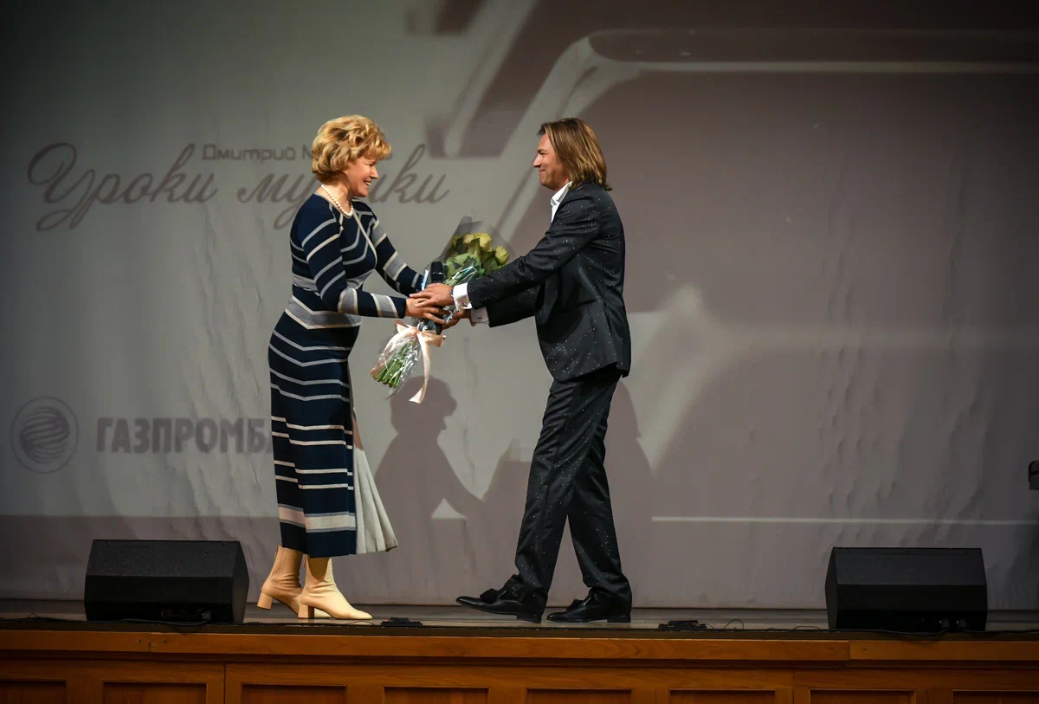
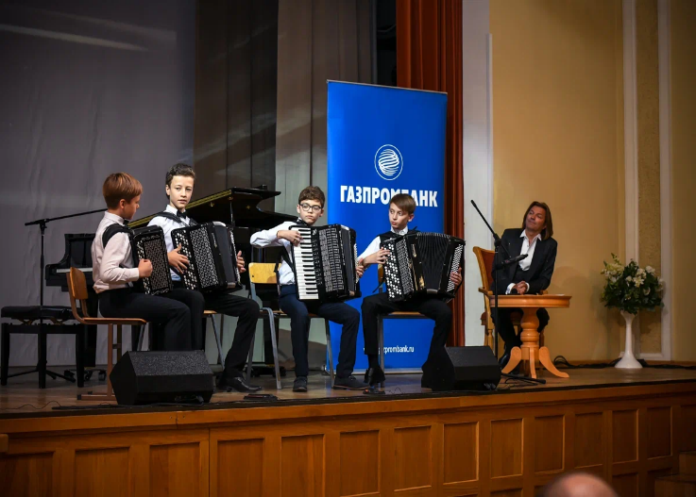
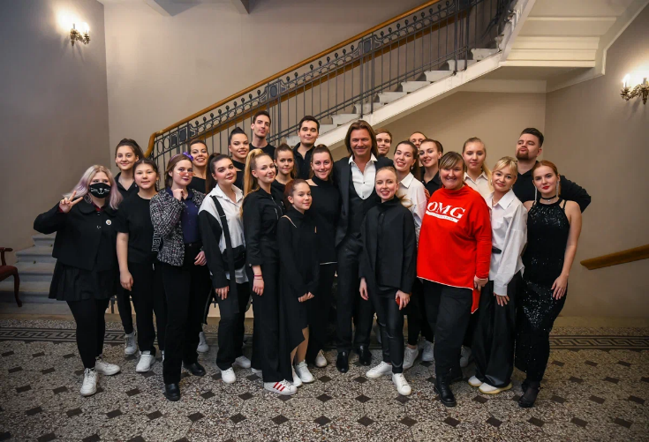
«Урок музыки» с Народным артистом РФ
Дмитрием Юрьевичем Маликовым

Slide 13
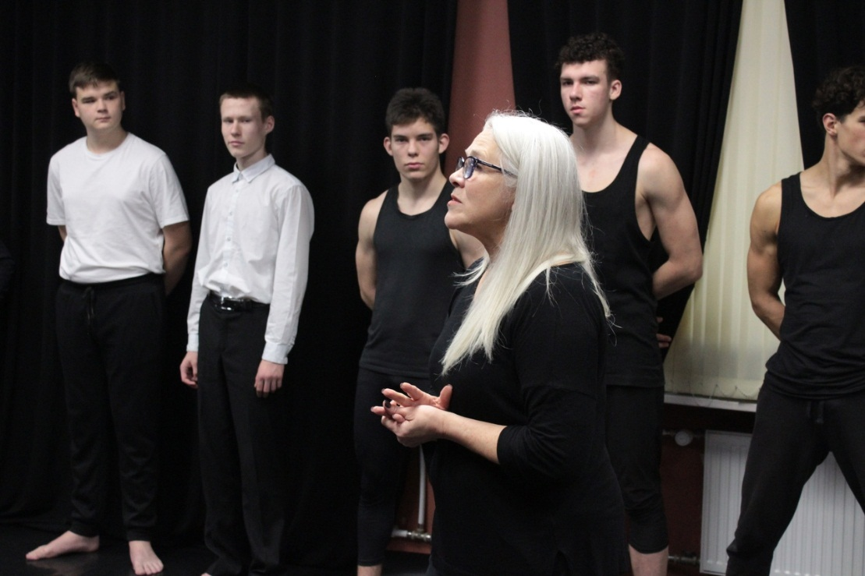
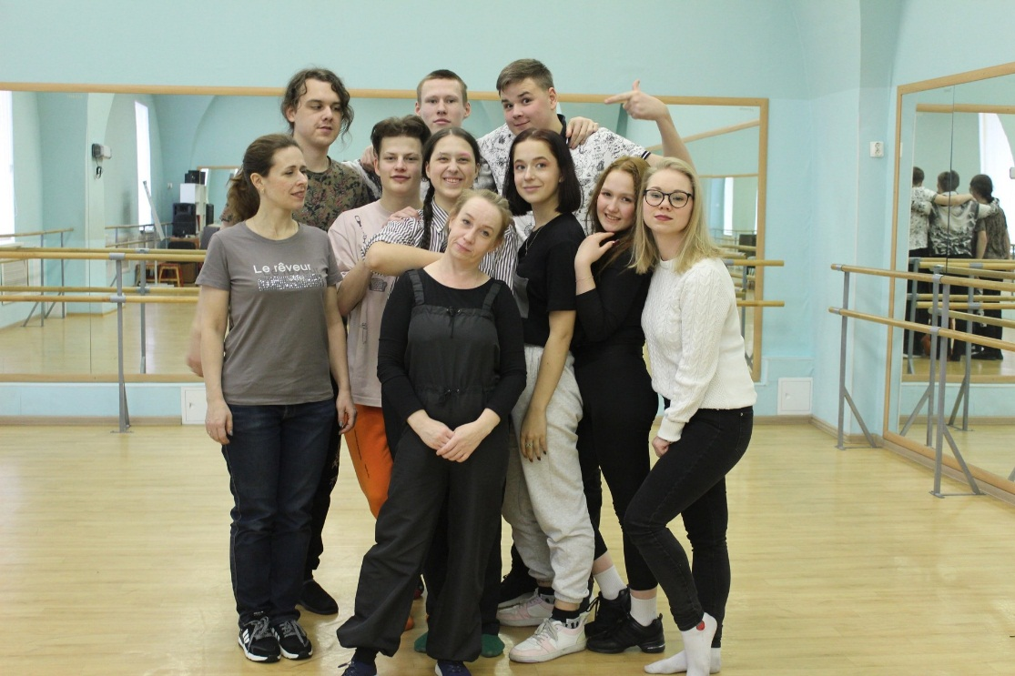
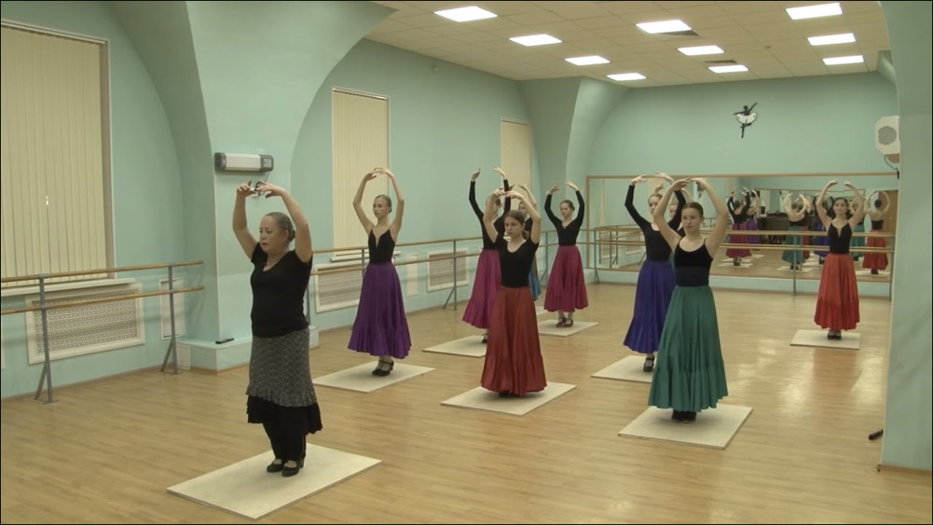
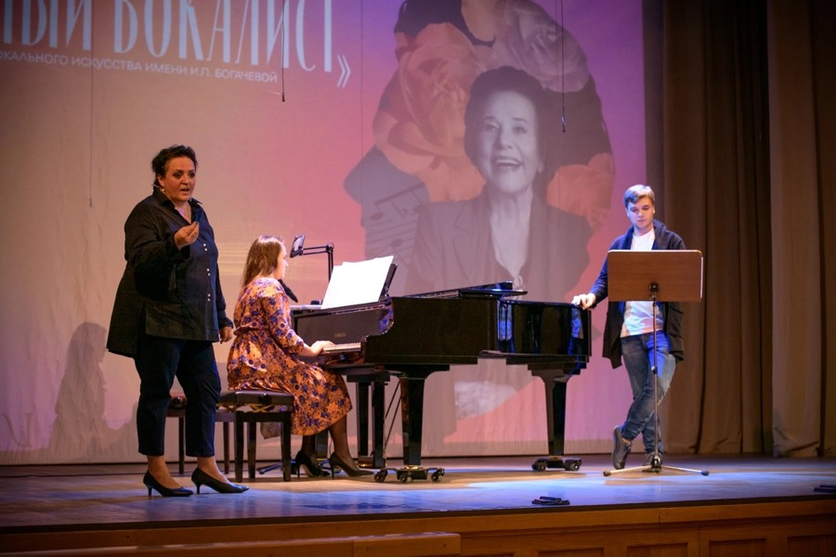

Slide 14
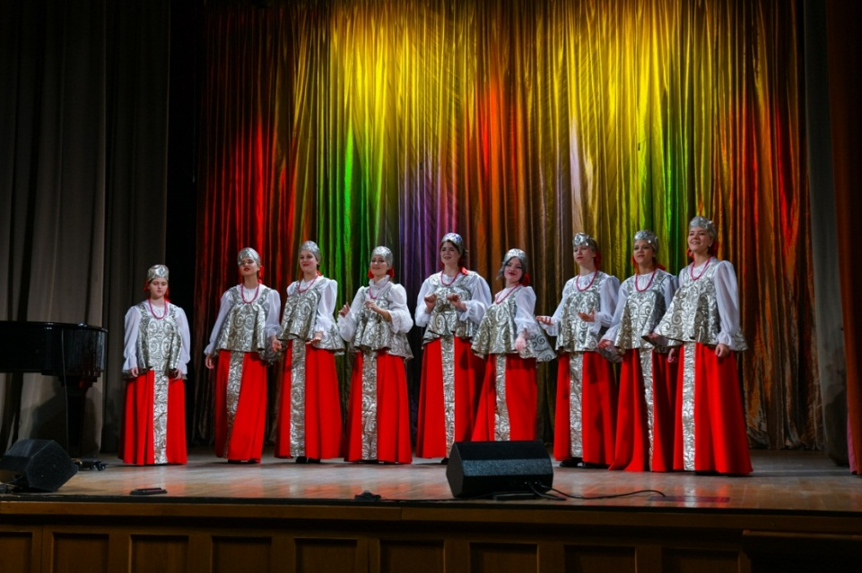
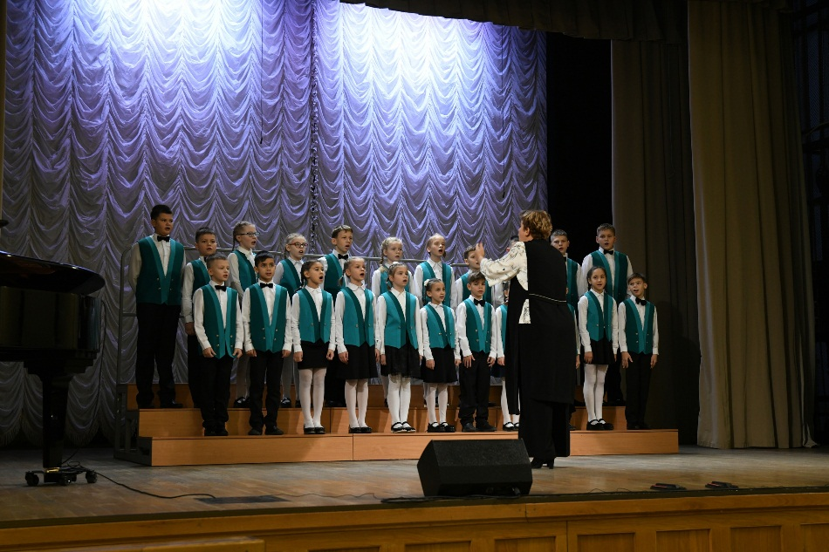
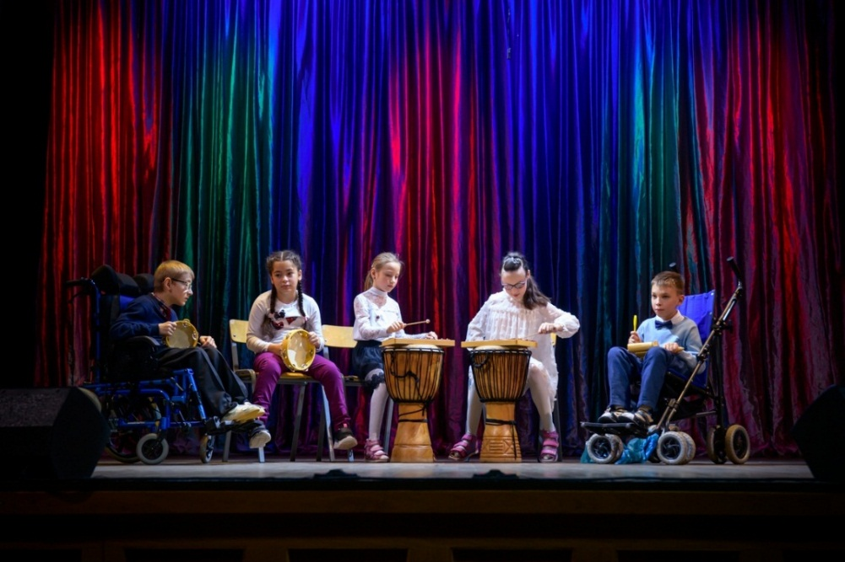
Региональный творческий
марафон-конкурс
«Звезды зажигаются»
Фестиваль-конкурс
инклюзивного художественного творчества
«Вера. Надежда. Любовь.»

Slide 15
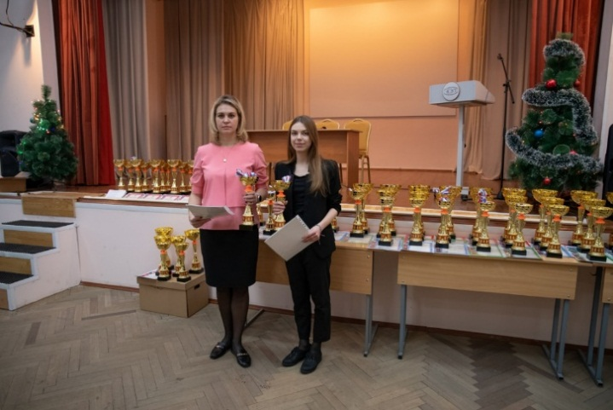
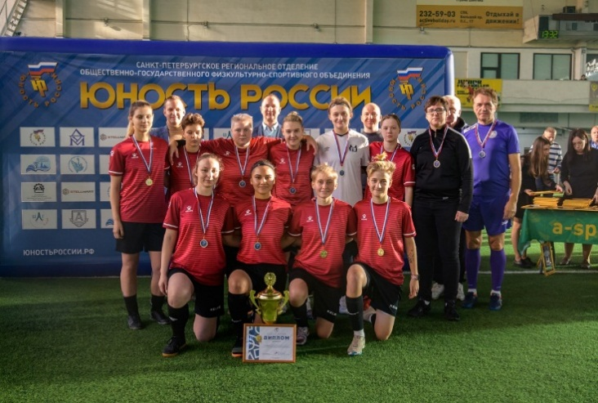
LXIV Спартакиада для обучающихся ГПОУ
Открытый кубок по футболу, посвященный Дню среднего профессионального образования

Slide 16
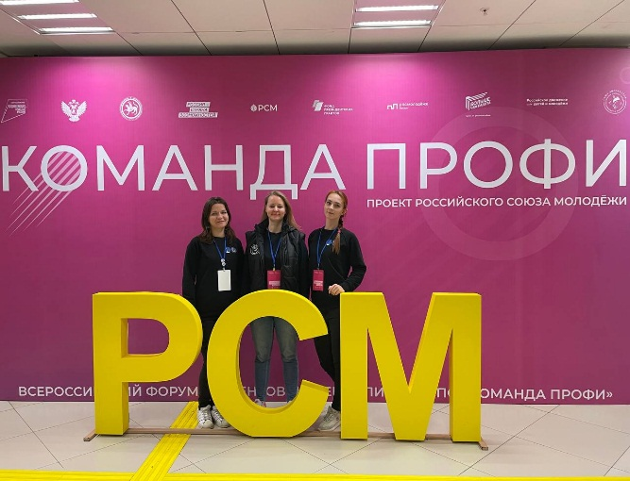
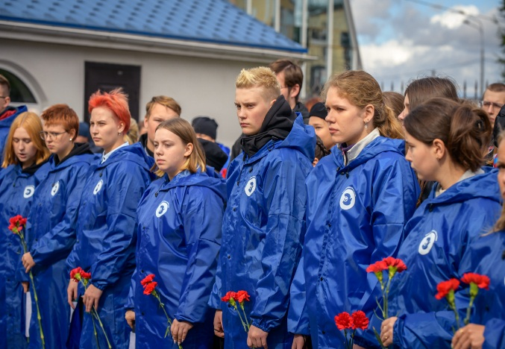
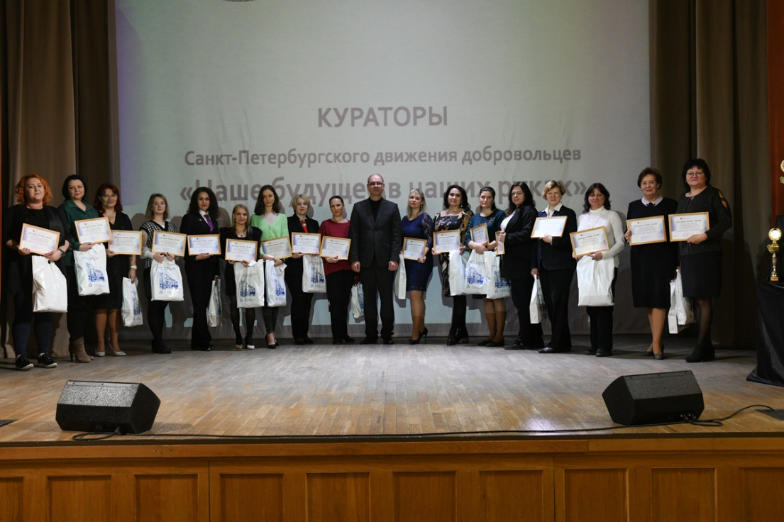
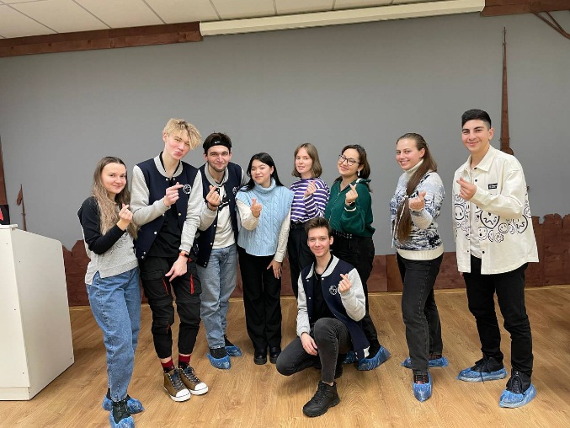
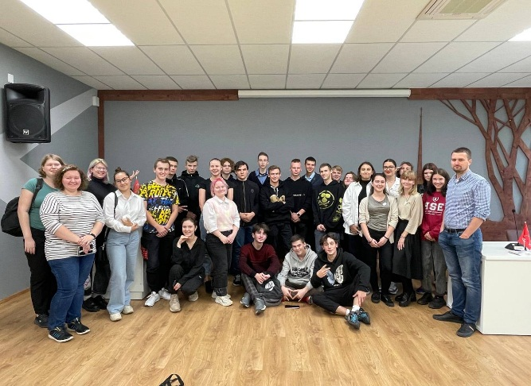
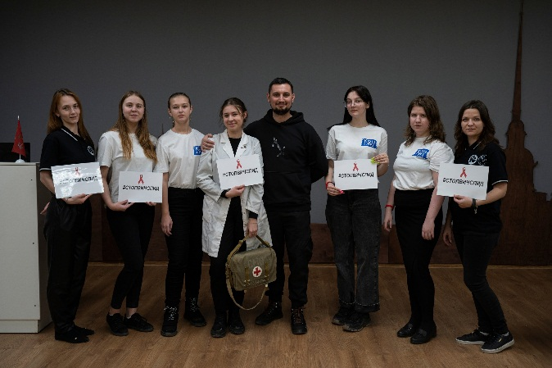
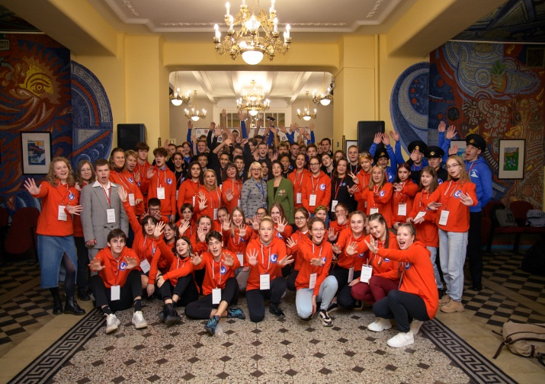
«Наше будущее
в наших руках»

Slide 17
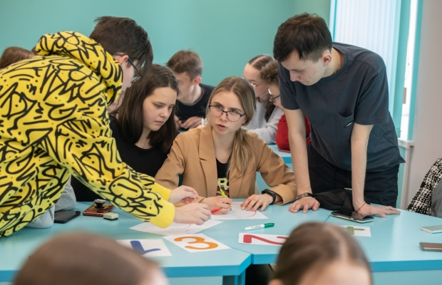
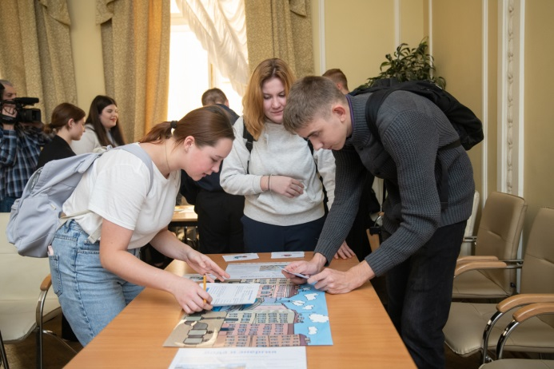
Тематическая программа «Прошли огонь, спасая воду», посвященная дням памяти жертв блокады Ленинграда и «Экологика», посвященная Всемирному Дню моря
Мастер-класс «Научно и нескучно» Всероссийской акции «Вода России»
Экологическое ток-шоу и викторина, посвященные Всемирному Дню моря
Городской экологический квиз «Охота за киловаттами» в рамках Всероссийского фестиваля #ВместеЯрче»
Деловая экологическая игра «Проектируем экотропу»
Мастер-класс «Экоподарки»

Slide 18
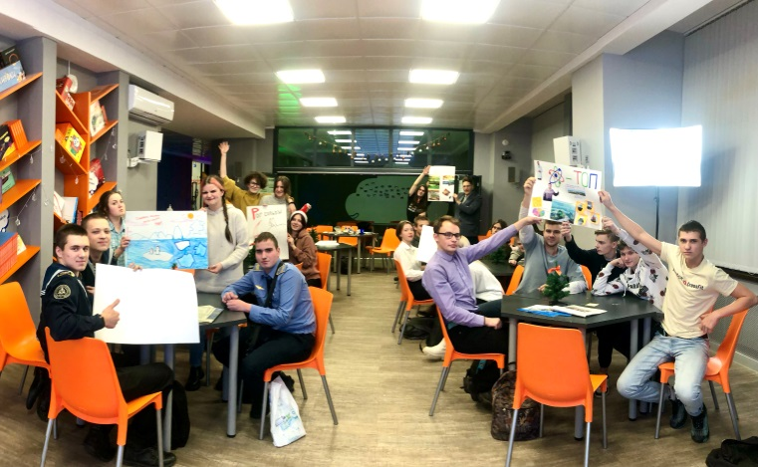
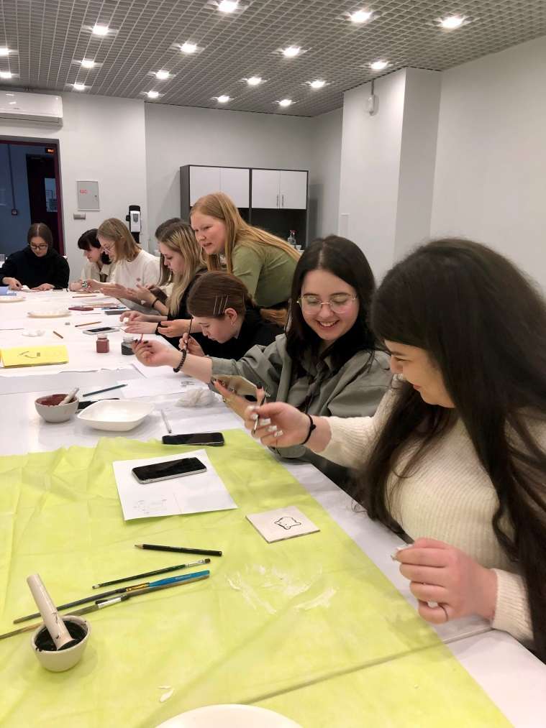
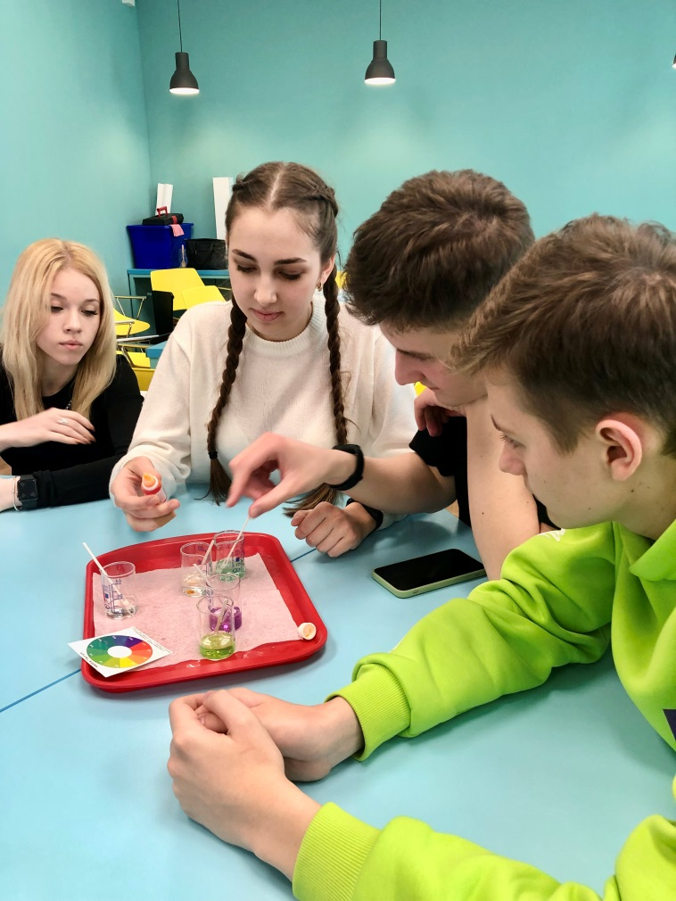
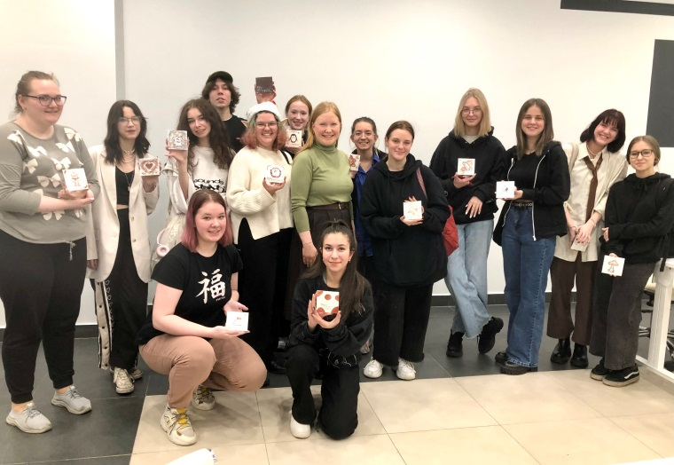
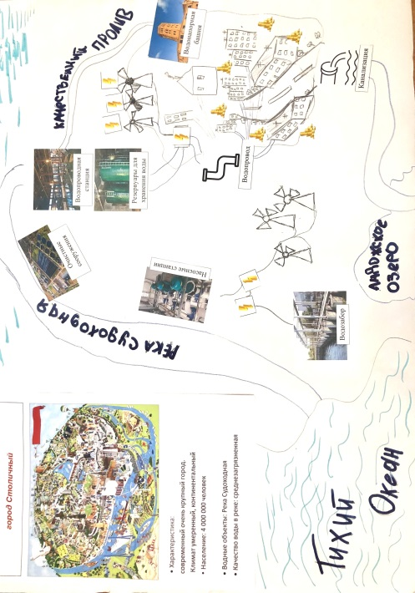
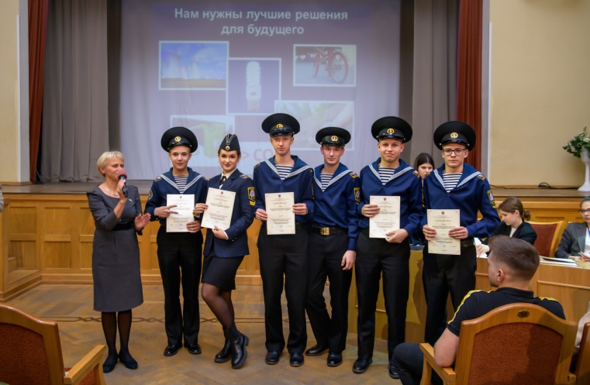
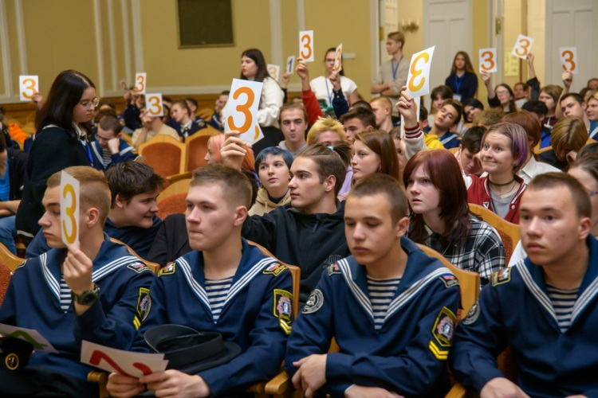

Slide 19
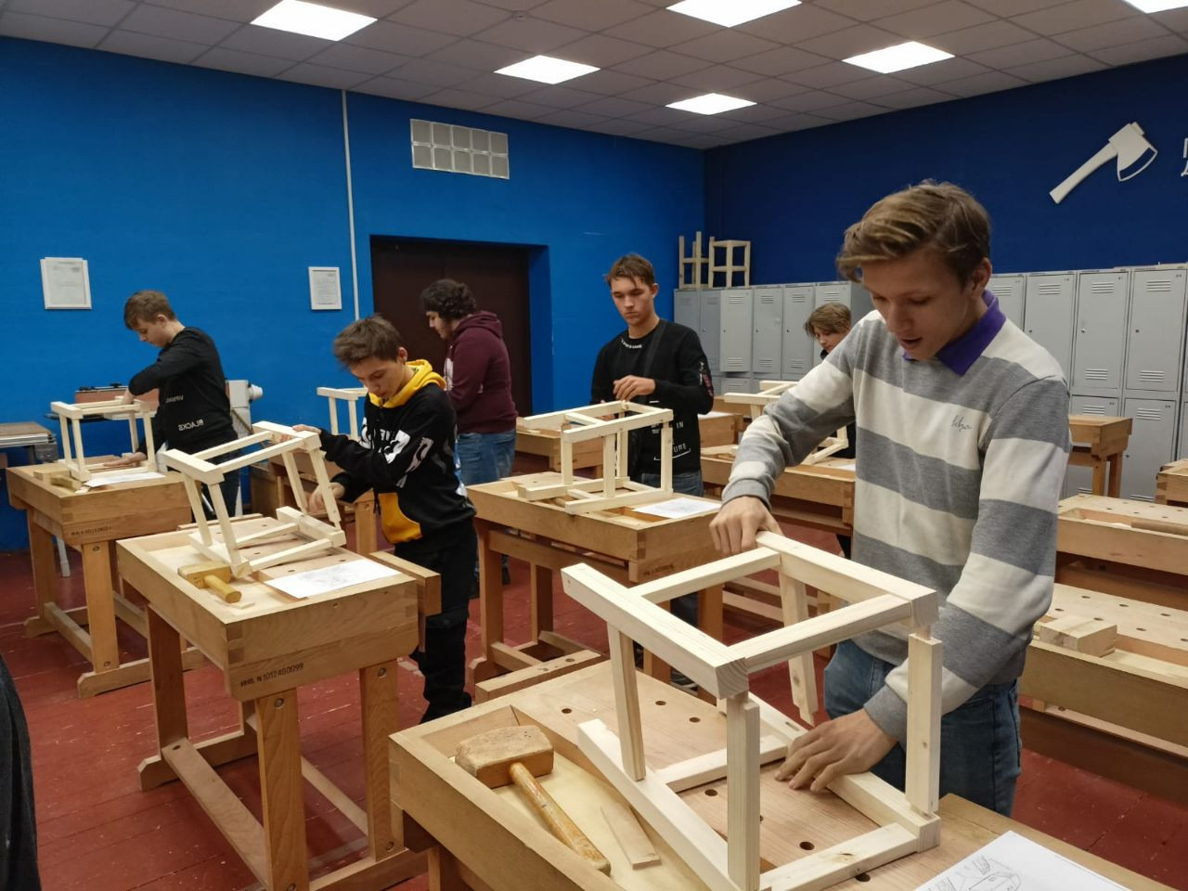
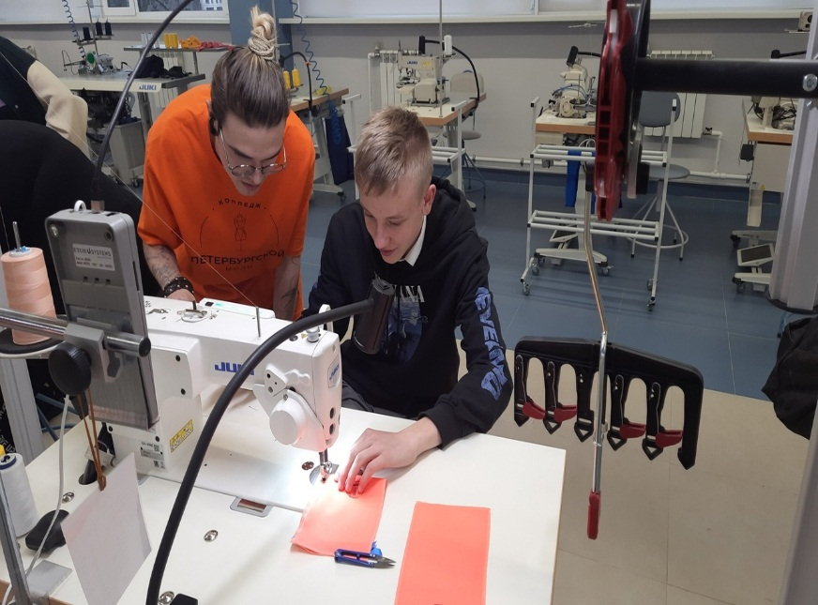
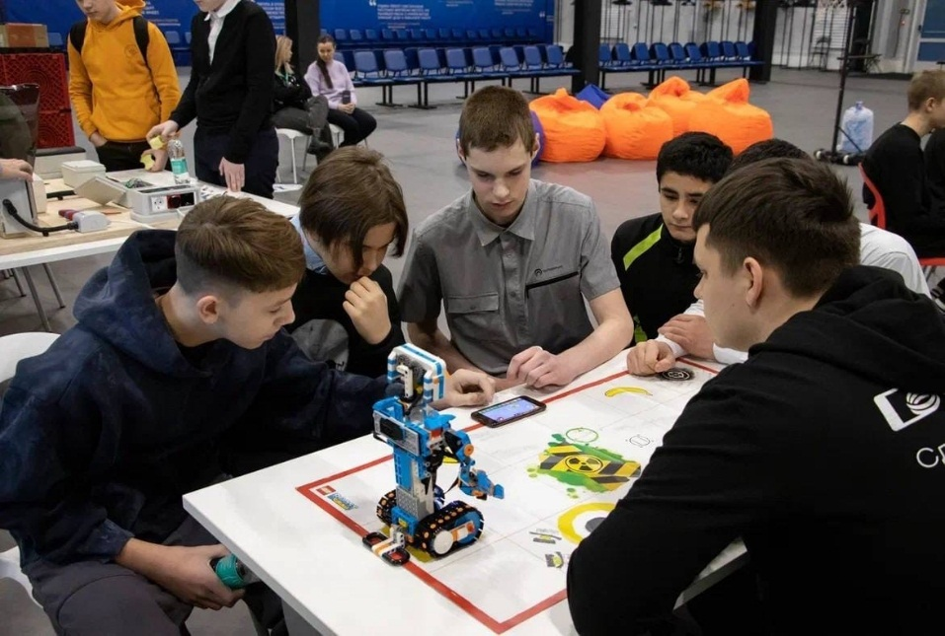
Отдел профессиональной ориентации и самоопределения детей и молодежи
и Опорный центр содействия профессиональному самоопределению детей и молодежи Дворца объединяют следующие направления работы:
Методическое Информационное Образовательное Организационное Консультационное
Диагностическое Аналитическое

Slide 20
Профессиональные пробы (в очном формате) для 14523 обучающихся 6-11-х классов общеобразовательных учреждений Санкт-Петербурга:
8 197 школьников посетили профессиональные пробы на базах партнеров;
2 590 школьников посетили Мультимедийную выставку на площадке Исторического парка «Россия - моя история»;
432 школьника посетили Фестиваль профессий в рамках работы международного форума «Российский промышленник»

Slide 21
«Методика расчёта значений показателей эффективности»;
«Порядок проведения мониторинга эффективности региональной системы работы по самоопределению и профессиональной ориентации обучающихся»;
«Динамика показателей и анализ результативности принятых мер по самоопределению и профессиональной ориентации обучающихся»;
Положение о педагоге, ответственном за сопровождение профессионального самоопределения в образовательном учреждении;
Региональный профессиональный стандарт (требования к специалисту) по виду деятельности «педагогическое сопровождение профессионального самоопределения»

Slide 22
Региональный фестиваль профессионального мастерства «Искусство лечить»
Региональный фестиваль профессионального мастерства «Магия стиля»
Региональный фестиваль «Город мастеров»
для обучающихся с ОВЗ
Городской профориентационный марафон
«Мастерские будущего»

Slide 23
Демонстрационный экзамен в рамках государственной итоговой аттестации
обучающихся учреждений профессионального образования
в первом полугодии 2022/2023 учебного года
количество демонстрационных экзаменов выросло более чем в 4 раза
ГОД | 2021 | 2022
Количество демонстрационных экзаменов | 34 | 143
Количество обучающихся | 489 | 1389

Slide 24
Выставочные проекты
Городская выставка «Мастера блокадного Ленинграда»
Передвижная выставка «Без срока давности. Суды истории»
Городская выставка «Ленинград - кузница рабочих кадров», посвященная 100-летию СССР
Городская выставка «Все дело не только в шляпе», посвящённая советской моде 1930-80-х гг.
Региональные конкурсы
Региональный этап Всероссийского конкурса социальной рекламы в области формирования культуры здорового и безопасного образа жизни «Стиль жизни – здоровье! 2022»
Региональный конкурс декоративно-прикладного творчества «Мозаика ремесел» в рамках регионального творческого марафона-конкурса «Звезды зажигаются»

Slide 25
Городские творческие выставки-конкурсы
Информационная выставка «Экспедиция в неизведанность» к 150-летию путешественника, этнографа, историка, писателя Владимира Арсеньева
Городская выставка-конкурс «Сердечная история» в рамках проекта «Мир одного экспоната» (совместно с АНО «Кардиомама.Ру» и АНО «СПИРО» Творческий Тандем»)
Городская онлайн выставка-конкурс «Мы из Профтеха»
Городская выставка-конкурс проектов безопасной городской среды для животных «Носики и хвостики или как в городе живется?»
Городской заочный онлайн-конкурс «Белый журавлик»
Городская выставка детских творческих работ «Новая Земля», посвященная природе и истории освоения Арктики
Онлайн - выставка творческих работ из фондов ГБНОУ ДУМ СПб «Неизвестный солдат»
Открытие рождественской выставки «Волшебная зима», посвященная творчеству финского писателя, художника и иллюстратора Туве Янссон

Slide 26
Кинолектории
Кинолекторий «Петербургская нерпа» к Году заботы о животных
Мастер-классы
Мастер класс по проектированию экологического плаката (совместно с опорным эколого-биологическим центром и Информационным центром по атомной энергии)
Творческий мастер-класс «Волшебная варежка» для участников новогоднего праздника «Мечты в Новогоднюю ночь»
Мастер-класс «Город на островах» для обучающихся ГБОУ школы № 3 Красногвардейского района (детей с нарушениями речи)
Интерактивное занятие «Мой город вне коррупции»

Slide 27
ЗАДАЧИ ПЕДАГОГИЧЕСКОГО СООБЩЕСТВА:
повышение компетентности педагогов путем переподготовки, организации повышения квалификации, аттестации педагогических работников на педагогическую категорию;
стимулирование педагогических и управленческих кадров к повышению своего профессионального мастерства, освоению современных интерактивных образовательных технологий, развитию своих педагогических и коммуникативных компетенций, к участию в конкурсах профессионального мастерства различного уровня;
продолжение работы по представлению лучших педагогических практик, и проведению мастер-классов;
формирование портфолио педагогических кадров.

Slide 28
ЗАДАЧИ УПРАВЛЕНЧЕСКОЙ ДЕЯТЕЛЬНОСТИ:
совершенствование формы работы, обеспечивающие эффективное обучение и воспитание обучающихся с опережающим развитием (талантливые дети), их поддержку и педагогическое сопровождение;
организация системы обучения педагогов современным методикам и технологиям образовательной и воспитательной работы деятельности;
стимулирование и поддержка профессиональных достижений педагогических кадров Дворца;
изучение, обобщение и распространение передового опыта образовательной и воспитательной деятельности;
повышение эффективности образовательной и воспитательной работы через систему рационального контроля и анализа работы;
мотивирование и подготовка педагогов к участию в конкурсах профессионального мастерства.

Slide 29
Программы повышения квалификации,
реализованные во II полугодии 2022 года
Направление повышения квалификации | Программа ГБНОУ ДУМ СПб | Объем
Освоение современного педагогического опыта | Эффективные практики воспитания в контексте реализации Стратегии развития воспитания в РФ до 2025 | 72
 | Педагогические методы профилактики вовлечения обучающихся в экстремистскую деятельность | 72
 | Профилактика асоциальных явлений в молодежной среде через вовлечение обучающихся в работу молодежных объединений | 72
Обеспечение нового качества образования | Обучение и воспитание детей и подростков с ограниченными возможностями здоровья в системе дополнительного образования | 108
 | Нормативно-правовая и методическая компетентность педагога дополнительного образования | 36

Slide 30
Педагогические работники Дворца прошли повышения квалификации:
в ГБНОУ «ГДТЮ» – 8 работников
в ГБНОУ «Академия талантов» – 1 работник
в ГБНОУ «Академия цифровых технологий» – 5 работников
в ГБНОУ Центре опережающей профессиональной подготовки – 40 работников

Slide 31
п/п | Критерий | Уровень удовлетворенности |  | Динамика
 |  | 1-ое полугодие | 2-ое полугодие
1 | Новизна и актуальность программ | 100% | 100% | 0
2 | Полезность полученных знаний для профессионального роста | 100% | 100% | 0
3 | Удобство расписания/графика занятий | 100% | 100% | 0
4 | Качество преподавания программ | 100% | 100% | 0
5 | Качество оповещения о процессе обучения | 100% | 98,79% | -1,25
6 | Качество методического обеспечения программ | 100% | 96,37% | -3,63

Slide 32
Программы повышения квалификации на I полугодие 2023 года
Развитие метакомпетенций информационной безопасности и информационной гигиены у обучающихся среднего профессионального образования;
Организация проведения демонстрационного экзамена в учреждениях среднего профессионального образования;
Развитие системы воспитательной работы и внеучебной деятельности в учреждениях среднего профессионального образования при реализации стандартов подготовки молодых профессионалов;
Методики разработки и проведения профориентационного тренинга;
Студенческий спортивный клуб в профессиональном образовательном учреждении.

Slide 33
Программы повышения квалификации по персонифицированной модели,
включенные в региональный реестр в 2023 году
«Сопровождение профессионального самоопределения детей и молодежи: актуальные направления деятельности педагога» (36 часов, очно с использованием дистанционных образовательных технологий);
«Сопровождение процесса профессионального самоопределения обучающихся»
(36 часов, очно).

Slide 34
Научно-практические конференции
Всероссийская научно-практическая конференция «Карьерное проектирование: государственный запрос, социальные тренды, инновационные практики работы»
Открытая городская научно-практическая конференция «Смирновские чтения – 2022»
IV Открытая городская научно-практическая конференция «Практика работы, инновационные методики и технологии в дополнительном образовании детей с ОВЗ и инвалидностью»

Slide 35
Педагогический проект «Школа педагога»
Семинар «Развитие профессиональной компетентности педагога дополнительного образования» 22.09.2022
Семинар «Организация и проведение открытых занятий: формы и технологии» 20.10.2022
«Воспитание и его ценность в развитии потенциала обучающихся» 17.11.2022

Slide 36
Городские учебно-методические объединения:
ГУМО руководителей отделений дополнительного образования профессиональных образовательных учреждений и педагогов дополнительного образования профессиональных образовательных учреждений;
ГУМО заместителей директоров по воспитательной работе учреждений системы профессионального образования;
ГУМО дирижеров и педагогов класса баяна и аккордеона государственных образовательных учреждений дополнительного образования.

Slide 37
Всероссийский детский центр «Смена»

Slide 38
ЦЕРЕМОНИЯ НАГРАЖДЕНИЯ
«Детский оперный театр» -
«Образцовый детский коллектив Санкт-Петербурга»
Руководитель – Симонова Юлия Сергеевна
Ящин Валерий Борисович –
«Лучший педагог
дополнительного образования»

Slide 39
Задачи на II полугодие 2022-2023 учебного года:
Обновление содержания дополнительных общеразвивающих программ для приведения их в соответствие с Приказом Минпросвещения России от 27.07.2022 № 629 «Об утверждении порядка организации и осуществления образовательной деятельности по дополнительным общеобразовательным программам» и Распоряжение Комитета по образованию от 25.08.2022 № 1676-р «Об утверждении критериев оценки качества дополнительных общеразвивающих программ, реализуемых организациями, осуществляющими образовательную деятельность, и индивидуальными предпринимателями»
Разработка новых программ для вновь открываемых объединений дополнительного образования по всем направлениям, которые начинают работу в сентябре 2023 года
Расширение сети платных образовательных услуг, в том числе через реализацию персонифицированного финансирования, организации услуг присмотра и ухода для детей дошкольного возраста
Организация культурно-массовых мероприятий с целью нравственного, эстетического, интеллектуального и культурного воспитания личности юного петербуржца
Повышение компетентности педагогических работников путем переподготовки, организации повышения квалификации, аттестации педагогических работников на педагогическую категорию
Обеспечение координации деятельности студентов ПОУ – членов Российского движения детей и молодежи «Движение первых»

